Slide 1
KAPITOLA 2: Logistické operace a dopady LMD
LEKCE 4: Současné požadavky a trendy společnosti
Kapsle
2.4.1
Definice udržitelnosti a udržitelného rozvoje

Slide 2
Tematicky předcházející kapsle:
Nejsou potřeba žádné další znalosti
Související kapsle:
1.3.5, 1.4.6, 2.1.2, 2.1.3, 2.3.2, 2.5.1, 2.5.2, 2.5.4, 3.3.1, 3.3.3, 3.4.5. Přímé propojení s kapslemi z této lekce 2.4.
Autoři:
PROSPEKTIKER & SUSMILE Consortium

Slide 3
Cíle kapsle:
Na konci tohoto kurzu bude student rozumět pojmům udržitelnost a udržitelný rozvoj a bude vědět, proč jsou důležité pro poslední míli.
Kategorie | E-learning | EQF
 |  | 4 | 5 | 6
 |  | X | X | X
Cvičení | ANO
Časová náročnost | Obsah 10 Min. | Cvičení 4 Min. | Extra materiály - Min.

Slide 4
Obsah
Definice udržitelnosti
Definice udržitelného rozvoje
Fakta a čísla

Slide 5
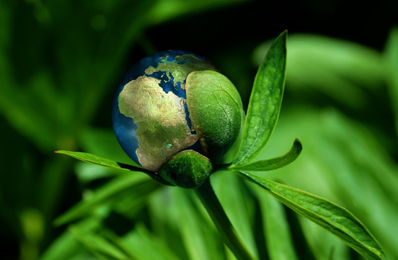
1. Definice udržitelnosti
Udržitelnost je rovnováha mezi životním prostředím, spravedlností a ekonomikou. Existuje mnoho různých definic a všechny vycházejí z nejčastěji citované definice Světové komise OSN pro životní prostředí a rozvoj o udržitelném rozvoji. Udržitelnost a udržitelný rozvoj se totiž často používají zaměnitelně.
“Udržitelnost je široký pojem, který popisuje hospodaření se zdroji bez jejich vyčerpání pro budoucí generace. Tento pojem přesahuje rámec environmentální udržitelnosti, která se týká přírodních zdrojů Země, a zahrnuje i udržitelnost ekonomickou a sociální" (1).
Proto lze udržitelnost chápat jako integraci environmentálního zdraví, sociální spravedlnosti a ekonomické vitality s cílem vytvořit prosperující, zdravé, rozmanité a odolné komunity pro tuto generaci a generace příští. Praxe udržitelnosti si uvědomuje, jak jsou tyto otázky vzájemně propojené, a vyžaduje systémový přístup (2).
Obrázek: (3)

Slide 6
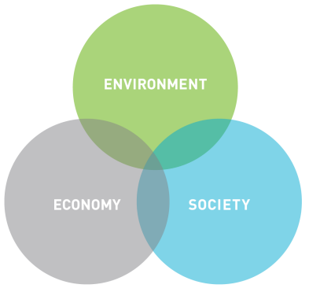
1. Definice udržitelnosti
Udržitelnost je založena na 3 základních pilířích: Životní prostředí, ekonomika a společnost.
Jaké myšlenky jsou zohledněny v jednotlivých pilířích?
Ekosystémové služby
Kvalita ovzduší a vody
Obnovitelné zdroje
Účinné využívání zdrojů
Nízký a nulový odpad
Prevence znečištění a emisí
Nabídky práce
Zisk a návratnost investic
Finanční odolnost
Nabídka a poptávka
Účtování přírodních zdrojů
Náklady a ceny
Dlouhodobá životaschopnost a stabilita podniku
Rovnost a rozmanitost
Lidské zdraví
Účast
Pracovní normy
Vzdělávání
Udržitelné komunity
Environmentální spravedlnost
(4)

Slide 7
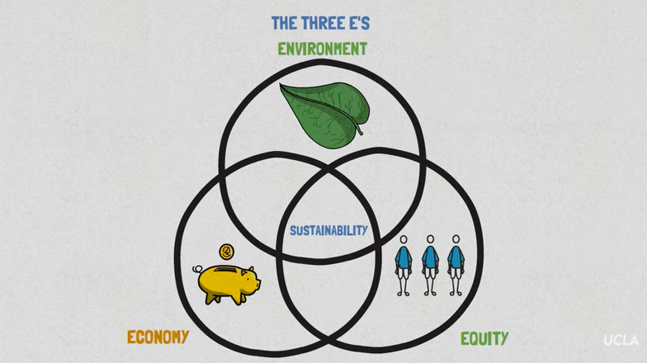
1. Definice udržitelnosti
Podívejte se na krátké video, které vám pomůže lépe pochopit, co je udržitelnost a proč je důležitá!
(5) https://www.youtube.com/watch?v=zx04Kl8y4dE (délka trvání: 3.06).

Slide 8
2. Definice udržitelného rozvoje
Jak již bylo zmíněno v předchozích snímcích, udržitelnost a udržitelný rozvoj jsou velmi úzce související pojmy; oba hovoří o nebezpečí rychlejší spotřeby zdrojů, než je možné je obnovit (1).
Udržitelnost je často chápána jako dlouhodobý cíl (tj. udržitelnější svět), zatímco udržitelný rozvoj se týká mnoha procesů a cest k jeho dosažení (např. udržitelné zemědělství a lesnictví, udržitelná výroba a spotřeba, výzkum a přenos technologií, vzdělávání a odborná příprava atd.) (6).
Koncept udržitelného rozvoje byl původně popsán v roce 1987 ve zprávě Brundtlandovy komise OSN jako:
"Rozvoj, který uspokojuje potřeby současnosti, aniž by ohrožoval schopnost budoucích generací uspokojovat své vlastní potřeby" (7).
(7)

Slide 9
2. Definice udržitelného rozvoje
Udržitelný rozvoj popisuje procesy zlepšování dlouhodobého hospodářského blahobytu a kvality života, aniž by byla ohrožena schopnost budoucích generací uspokojovat své potřeby (1).
3 klíčové myšlenky, které je třeba zdůraznit v souvislosti s udržitelným rozvojem:
Vyzývá k rozvoji, který respektuje ekologické limity Země (přírodní zdroje, znečištění, biologická rozmanitost). Dnešní rozvoj by neměl ohrozit budoucnost
Nejde jen o životní prostředí. Jde také o uspokojování základních potřeb všech lidí v současnosti (vnitrogenerační spravedlnost) a v budoucnosti (mezigenerační spravedlnost).
Cílem je lidský rozvoj, nikoli nutně růst - podpora dobré kvality života pro všechny.
(3)

Slide 10
3. Fakta a čísla
Věděli jste, že ….. ? (8)
Energetika je dominantním přispěvatelem ke změně klimatu, neboť se na celkových světových emisích skleníkových plynů podílí přibližně 60 %.
Největším světovým znečišťovatelem je Čína, která vypouští 10 357 tun oxidu uhličitého, následují Spojené státy, Indie, Rusko a Japonsko.
V moderním otroctví dnes žije 36 milionů lidí, z nichž mnozí pracují v dodavatelských řetězcích západních značek, například v průmyslu rychlé módy.
70 % světa pokrývá voda, ale pouze 2,5 % z ní je sladké a pouze 1 % je snadno dostupné pro lidskou potřebu. Spotřeba vody rostla v minulém století více než dvakrát rychleji než nárůst počtu obyvatel.

Slide 11
3. Fakta a čísla
Věděli jste, že ….. ?(8)
Emise oxidu uhličitého způsobené lidskou činností musí do roku 2030 klesnout o 45 % oproti roku 2010 a kolem roku 2050 dosáhnout nulových čistých emisí, aby se omezila katastrofa způsobená změnou klimatu.
Na osvětlení připadá 15 % celosvětové spotřeby elektřiny. Přechodem na LED se spotřebuje o 90 % méně energie a vydrží mnohem déle než při použití žárovek.
Emise ze zemědělství by se mohly snížit až o 70 % přijetím veganské stravy a o 63 % přijetím vegetariánské stravy.
Domorodé obyvatelstvo světa tvoří pouhých 5 % světové populace, přesto chrání 80 % světové biologické rozmanitosti -

Slide 12
3. Fakta a čísla
A co odvětví dopravy?
Na dopravu připadá přibližně 64 % celosvětové spotřeby ropy, 27 % veškeré spotřeby energie a 23 % světových emisí oxidu uhličitého souvisejících s energií. Je nejrychleji rostoucím zdrojem emisí skleníkových plynů na světě. (9)
Více než 90 % pohonných hmot používaných v dopravě je vyrobeno z ropy, především z benzinu a nafty. (9)
72 % emisí CO2 produkovaných v odvětví dopravy pochází z automobilů a jiných silničních vozidel. Od roku 1970 do roku 2010 byla tato vozidla zodpovědná za 80 % nárůstu emisí. (9)
S rostoucím počtem obyvatel, ekonomikou a potřebou mobility by se emise skleníkových plynů z dopravy mohly do roku 2050 zvýšit až o 60 %, pokud nebudou kontrolovány. (10)

Slide 13
3. Fakta a čísla
A co odvětví dopravy?
Odvětví letectví v současnosti produkuje přibližně 2 % celosvětových emisí a je jedním z nejrychleji rostoucích znečišťovatelů. Zpáteční let z Londýna do Říma vyprodukuje 234 kg CO2, což je tolik, kolik vypustí průměrný obyvatel Madagaskaru za jeden rok! (11)
Každý rok lze téměř 185 000 úmrtí přímo přičíst znečištění z automobilů. Na světových silnicích je každoročně usmrceno více než 1,25 milionu lidí a až 50 milionů je zraněno (Světová banka, 2019). (10)

Slide 14
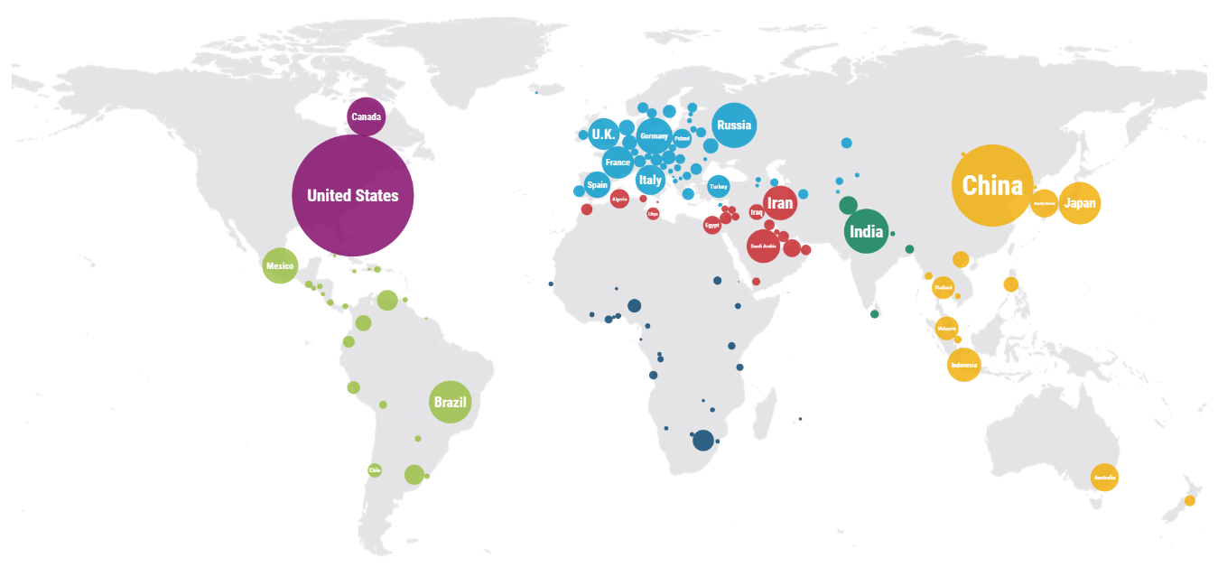
3. Fakta a čísla
Emise z dopravy ve světě (12)
Na této mapě jsou uvedeny emise z dopravy v jednotlivých zemích. Nejvíce znečišťující zemí jsou USA, následované Čínou.

Slide 15
Závěrečný test kapsle
Následující test obsahuje 5 otázek, které musíte zodpovědět, abyste potvrdili, že rozumíte obsahu aktuální kapsle.
Každá správná odpověď je za 1 bod. Chyby se nezapočítávají.

Slide 16
Sebehodnotící test
Otázka n°1:
Který z následujících pojmů je široký pojem, který popisuje hospodaření se zdroji bez jejich vyčerpání pro budoucí generace?
Udržitelný rozvoj
Životní prostředí
Udržitelnost
Sociální začlenění

Slide 17
Sebehodnotící test
Otázka n°2:
Které jsou tři základní pilíře udržitelnosti?
Zaměstnanost, životní prostředí a společnost
Životní prostředí, společnost a spravedlnost
Životní prostředí, ekonomika a společnost
Životní prostředí, ekonomika a vzdělávání

Slide 18
Sebehodnotící test
Otázka n°3:
Co není pravda o udržitelném rozvoji?
Je založena na respektování ekologických limitů Země.
Nejde jen o životní prostředí
Jejím cílem je lidský rozvoj
Jejím cílem je růst

Slide 19
Sebehodnotící test
Question n°4 :
Která z následujících možností je dominantním přispěvatelem ke změně klimatu z hlediska produkovaných emisí skleníkových plynů?
Zemědělský sektor
Doprava a logistika
Energie
Osvětlení

Slide 20
Sebehodnotící test
Otázka n°5 :
Více než 90 % paliva spotřebovaného v dopravě je....
Biologický
Na ropné bázi
Obnovitelná energie
Na bázi vodíku

Slide 21
Odkazy
(1) Maryville University. Sustainability vs. Sustainable Development: Examining Two Important Concepts. Retrieved June 03, 2022, from https://online.maryville.edu/blog/sustainability-vs-sustainable-development/
(2) UCLA Sustainability. What is sustainability?. Retrieved March 16, 2022, from https://www.sustain.ucla.edu/what-is-sustainability/
(3) Pixabay. Free images website. Retrieved March 16, 2022, from https://pixabay.com/
(4) Adapted from U.S. Environmental Protection Agency. Sustainability criteria. Retrieved March 16, 2022, from https://www.epa.gov/sites/default/files/2015-05/documents/sustainability_primer_v9.pdf
(5) UCLA. What is Sustainability. [Video]. YouTube. Retrieved March 16, 2022, from https://www.youtube.com/watch?v=zx04Kl8y4dE
(6) Unesco. Sustainable Development. Retrieved June 3, 2022, from https://en.unesco.org/themes/education-sustainable-development/what-is-esd/sd#:~:text=Sustainability%20is%20often%20thought%20of,research%20and%20technology%20transfer%2C%20education
(7) World Commission on Environment and Development. (1987). Our common future. Oxford University Press
(8) Sustainability Management School. Switzerland Business School. 30 Interesting Facts about Sustainability. Retrieved March 16, 2022, from https://sumas.ch/sustainability-facts/

Slide 22
Odkazy
(9) International Institute for Sustainable Development. (2021, May 24). The Road to Sustainable Transport. https://www.iisd.org/articles/deep-dive/road-sustainable-transport
(10) The World Bank. (2022, March 29). Transport. Overview. https://www.worldbank.org/en/topic/transport/overview#1
(11) Kommenda, N. (2019, July 19). How your flight emits as much CO2 as many people do in a year. The Guardian. https://www.theguardian.com/environment/ng-interactive/2019/jul/19/carbon-calculator-how-taking-one-flight-emits-as-much-as-many-people-do-in-a-year
(12) World Resources Institute. (2019, October 16). Everything You Need to Know About the Fastest-Growing Source of Global Emissions: Transport. https://www.wri.org/insights/everything-you-need-know-about-fastest-growing-source-global-emissions-transport

